Slide 1
Непосредственно образовательная деятельность по формированию целостной картины мира в старшей группе Воспитатель: Минченко Нина Владимировна
СУРГУТСКАЯ СПЕЦИАЛЬНАЯ (КОРРЕКЦИОННАЯ) НАЧАЛЬНАЯ ШКОЛА – Д/С I, V ВИДА

Slide 2
Образовательная область: «Познание»
Образовательная деятельность: «Формирование целостной картины мира»
Тема непосредственно образовательной деятельности: «Дикие животные зимой»

Slide 3
Цель:
Развивать экологическую культуру, уточнять и углублять экологические знания. Расширять представления о диких животных и их образе жизни зимой.

Slide 4
Дидактические задачи по реализации принципа интеграции образовательных областей образовательная область «Коммуникация»: уточнять, обогащать, активизировать словарь по теме «Дикие животные»; закреплять навыки согласования и словоизменения; формировать навыки употребления распространенных предложений; образовательная область «Социализация»: закреплять навыки поведения в игре, беседе; образовательная область «Безопасность»: формировать навыки культуры в природе. образовательная область «Физическая культура»: формировать точные координированные движения в сочетании с речью.

Slide 5
Задачи:
коррекционно–образовательные
Закрепить и обобщить знания детей о жизни животных и их приспособлении к условиям
Расширить знания детей о правилах поведения в лесу
Формировать представления об интересных фактах из жизни диких животных, знаний о взаимосвязи всего живого в природе.

Slide 6
коррекционно – развивающие
Пополнять и обогащать речь детей именами прилагательными, характеризующими качества и свойства животных.
Развивать слуховое внимание, логическое мышление без опоры на наглядность.

Slide 7
коррекционно-воспитательные
Развивать социальные навыки: умение договариваться, учитывать мнение партнера.
Воспитывать любознательность, любовь к природе и бережное, отношение к ней.

Slide 8
Образовательные технологии – игровые, здоровьесберегающие, личностно-ориентированные
Методы: игровые; словесно-практические, мотивации и стимулирования; рефлексии.
Оборудование: иллюстрации «дикие животные», экологические знаки, юла, шапочки – ободки для играющих, три корзинки, шишки, медали «Знайки»
Средства обучения: мультимедийная презентация по теме; компьютер; проектор.

Slide 9
Этапы занятия
I Организационный этап. 1 мин.
II Основная часть
1. Актуализация знаний 2 мин.
2. Формирование знаний 5,5 мин.
3. Физ. минутка. 1 мин.
4. Закрепление знаний 6,5 мин.
5. Физ. минутка. 1 мин.
6. Закрепление знаний 6 мин.
III. Итог. 2 мин.

Slide 10
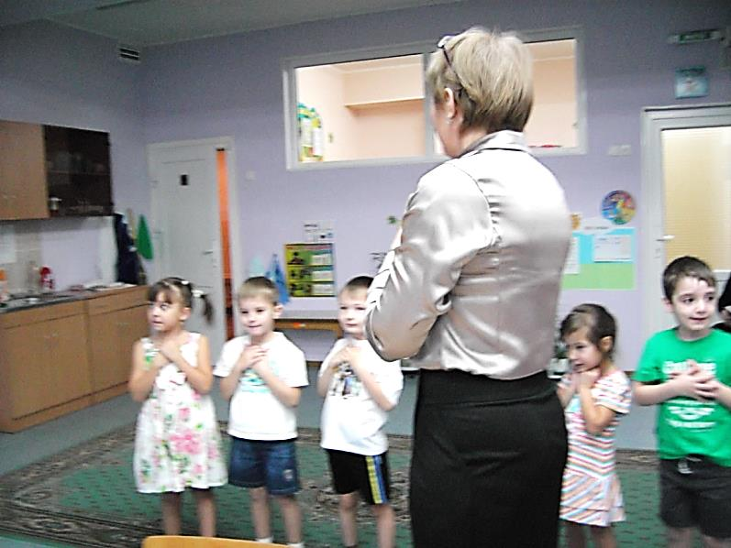
I. Организационный этап
1. Приветствие
2. Эмоциональный настрой – приём «Лучик солнца»

Slide 11
II. Основная часть
1. Игра «Прогулка в лес» - закрепление правил поведения в природе.
2. Рассказ «Как звери к зиме готовятся»
- формирование представлений об интересных фактах из жизни диких животных, знаний о взаимосвязи всего живого в природе.
3. Беседа по рассказу - развитие диалогической формы речи
4. Физкультурная минутка - сохранение и укрепление физического и психического здоровья детей

Slide 12
5. Игра «Клуб знатоков»
Загадки - развитие мышления
«Назовите одним словом»
- умение группировать предметы по определенным признакам
«У кого кто?» - закрепление названия животных и их детенышей
Игра «Назови признаки животного»
- пополнение и обогащение речи детей прилагательными, характеризующими качества и свойства животных.

Slide 13
Физкультурная пауза «Вот студёною зимой..»
- формировать точные координированные движения в сочетании с речью.
Игра «Кому что дадим?»
- закрепление знаний детей о питании зверей
Упражнение «Назовите сказки в которых встречаются дикие животные»
- совершенствование диалогической формы речи,
- расширение кругозора детей,
Игра «Назовите слово, которое считаете лишним»
- развитие слухового внимания, логического мышления; умения группировать предметы по определенным признакам (игра проводится без опоры на наглядность).

Slide 14
III. Итог
1. Подведение итогов игры
2. Награждение
- ребята награждаются медалями.
3.Опрос
- что нового узнали?
- вам понравилась игра?
- что было интересным?
4. Оценка
5. Рефлексия «Выбери настроение»

